Slide 1
DJANGO
Clase 4
Python – Diseño POO

Slide 2
Les damos la bienvenida
Vamos a comenzar a grabar la clase

Slide 3
Clase 03
Clase 04
Python - Introducción
Fundamentos del lenguaje
Debug en Python
Entorno virtual
Módulos y librerías
Tipos de datos
Funciones
Python – Diseño POO
Diseño de clase (draw.io, EA, Visual Paradigm, etc)
Modelo de Dominio
Diagrama de Clases
Identidad, estado y comportamiento
Relaciones entre clases
Polimorfismo

Slide 4
¿Qué es POO?
El Paradigma orientado a objetos, define los programas en término de comunidades de objetos. Los objetos con características comunes se agrupan en clases.
ES UNA FORMA DE VER EL MUNDO
Se impuso por:
Reduce la brecha entre el mundo de los problemas y el mundo de los modelos.
Conceptos comunes a lo largo de todo el ciclo de vida
Uso de patrones
Aumento complejidad de los sistemas
Aumento de necesidad de reutilización
Notes:
Explicar objetos ejemplo de Tortas y moldes, personas llevar la representación de la vida real a un lenguaje de programacion
Los patrones de diseño o design patterns, son una solución general, reutilizable y aplicable a diferentes problemas de diseño de software. Se trata de plantillas que identifican problemas en el sistema y proporcionan soluciones apropiadas a problemas generales a los que se han enfrentado los desarrolladores durante un largo periodo de tiempo, a través de prueba y error.
El POO me reduce la complejidad del sistema de acuerdo a la ayuda de estos patrones

Slide 5

Énfasis en investigación del problema y los requisitos
Solución
Análisis OO
Énfasis en la solución conceptual
Implementación
Diseño OO
Traducción de la solución a un lenguaje de programación determinado
Implementación OO
Notes:
Analisis Orientados objetos: Un análisis de requisitos consiste en la recopilación de las necesidades de una empresa para ponerle solución. Para ello, se ha de hacer un estudio interno de la situación actual de la empresa y las problemáticas a las que se enfrenta. Etapa importante, se realiza documentación como Casos de usos, digramas de casos de usos
Diseño OO: diagramas de clases, diagramas de secuencias
Implementacion: se lleva adelante todo el diseño al software.
Las metodologías de desarrollo de software son un conjunto de técnicas y métodos organizativos que se aplican para diseñar soluciones de software informático. El objetivo de las distintas metodologías es el de intentar organizar los equipos de trabajo para que estos desarrollen las funciones de un programa de la mejor manera posible.

Slide 6
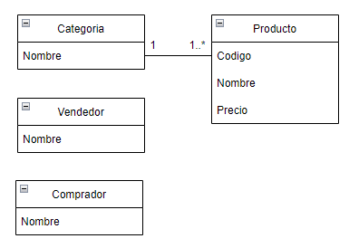
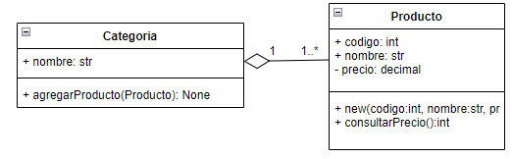
Modelo de Dominio
Análisis OO
Se presta especial atención a encontrar y describir los conceptos del dominio del problema
Diseño OO
Se presta atención a la definición de los objetos software y en como colaboran para satisfacer los requisitos
Diagrama de Clases
Notes:
La finalidad del análisis OO es crear una descripción del dominio desde una perspectiva de clasificación de objetos: identificación de conceptos, atributos e interrelaciones significativas ○ El modelo del dominio NO es una descripción de los objetos software, es una visualización de los conceptos del mundo real y sus vinculaciones (se representan mediante diagrama de clases, sin operaciones)
La finalidad del diseño OO es definir los objetos software y sus colaboraciones (se utilizan en esta etapa diagramas de interacción: comunicación y secuencia) ○ A diferencia del modelo del dominio, este modelo no muestra conceptos del mundo real, sino clases software, con atributos operaciones y asociaciones

Slide 7
Estado, comportamiento e identidad
“El estado de un objeto abarca todas las propiedades (normalmente estáticas) del mismo, más los valores actuales (normalmente dinámicos) de cada una de esas propiedades”
“El comportamiento nos muestra como actúa y reacciona un objeto, en términos de sus cambios de estado y paso de mensajes”
“La identidad es aquella propiedad de un objeto que lo distingue de todos los demás objetos”
Notes:
Cada objeto tiene 3 características
El estado engloba las propiedades que son estáticas(nombre,apellido,dni) y sus valores que son dinámicos. Estatico no esta relacionado a static de algunos lenguajes de programación
Comportamiento es que puede hacer un objeto y como se comunica con otros
Identidad: es aquella propiedad que los distingue uno de otro.

Slide 8
Relaciones entre clases
Las clases generalmente no se encuentran aisladas, existen tres tipos principales de relaciones:
Dependencias: relaciones de uso entre clases
Asociaciones: relaciones estructurales entre clases
Generalizaciones: conectan clases generales con sus especializaciones (se implementa a través de la herencia)
Notes:
Las relaciones existentes entre las distintas clases indican como se están comunicando las clases entre sí.
Depenendia Relación más débil que una asociación que muestra la relación entre un cliente y el proveedor de un servicio usado por el cliente.
Asociaciones: Es una relación estructural que describe una conexión entre objetos. Suelen ser bidireccionales pero es importante a veces hacerlas unidireccionales para restringir su navegación en un solo sentido.
Generalización: La Generalización consiste en factorizar las propiedades comunes de un conjunto de clases en una clase más general. La herencia es la implementación de la generalizacion

Slide 9
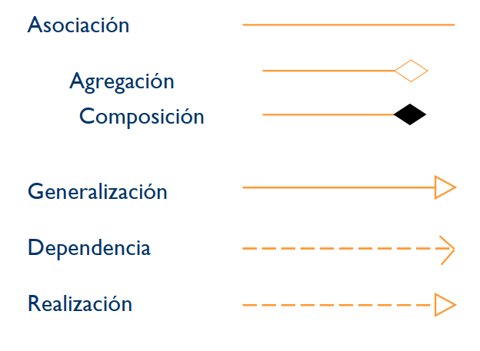
Relaciones entre clases
Notes:
○ En general se utilizan en el contexto de las clases para indicar que una clase utiliza las operaciones de otra o utiliza variables o parámetros cuyo tipo viene dado por la otra clase ○ En los diagramas de clase, se utilizan para describir la visibilidad entre clases que no es de tipo atributo
Una asociación es una relación estructural que específica que los objetos de una clase están conectados con objetos de otra (que puede ser la misma) ○ Son relaciones entre clases que indica alguna conexión significativa que deseamos preservar durante algún tiempo.
Agregación: Este tipo especial de asociación modela una relación TODO/PARTE ○ Es un tipo de asociación más fuerte ○ Es una relación no simétrica entre clases donde uno de los extremos cumple un rol dominante.
Composición: ASOCIACIONES - COMPOSICIÓN La composición es una forma de agregación con una fuerte relación de pertenencia y vidas coincidentes de la parte con el todo ○ Dependencia existencial. El elemento dependiente desaparece al destruirse el que lo contiene. ○ Hay una pertenencia fuerte. Se puede decir que el objeto contenido es parte constitutiva y vital del que lo contiene. ○ Los objetos contenidos no son compartidos
Generalización: La generalización es una relación entre un elemento general (llamado superclase o padre ) y un tipo más específico de ese elemento (llamado subclase o hijo) ▪ El hijo puede añadir nueva estructura y comportamiento o modificar el comportamiento del padre ▪ La generalización consiste en factorizar los elementos comunes de un conjunto de clases en una clase más general llamada superclase

Slide 10
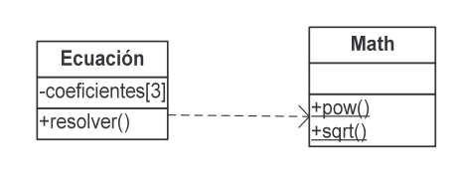
Relaciones entre clases
Dependencia
Por ejemplo para resolver una ecuación de segundo grado, tenemos que recurrir a la función sqrt de la clase Math para calcular la raíz cuadrada.

Slide 11
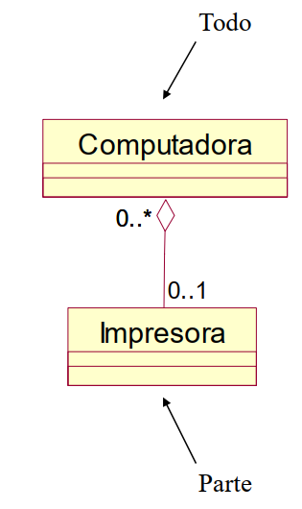
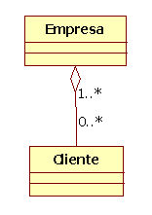
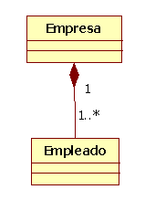
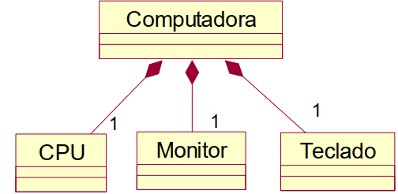
Relaciones entre clases
Agregación
Composición
Notes:
Una asociación es una relación estructural que específica que los objetos de una clase están conectados con objetos de otra (que puede ser la misma) ○ Son relaciones entre clases que indica alguna conexión significativa que deseamos preservar durante algún tiempo.
Agregación:
La agregación es un tipo de asociación que indica que una clase es parte de otra clase (composición débil). Los componentes pueden ser compartidos por varios compuestos (de la misma asociación de agregación o de varias asociaciones de agregación distintas). La destrucción del compuesto no conlleva la destrucción de los componentes.
Composición: ASOCIACIONES – COMPOSICIÓN
Composición es una forma fuerte de composición donde la vida de la clase contenida debe coincidir con la vida de la clase contenedor. Los componentes constituyen una parte del objeto compuesto. La supresión del objeto compuesto conlleva la supresión de los componentes.
○ Dependencia existencial. El elemento dependiente desaparece al destruirse el que lo contiene. ○ Hay una pertenencia fuerte. Se puede decir que el objeto contenido es parte constitutiva y vital del que lo contiene. ○ Los objetos contenidos no son compartidos
Generalización: La generalización es una relación entre un elemento general (llamado superclase o padre ) y un tipo más específico de ese elemento (llamado subclase o hijo) ▪ El hijo puede añadir nueva estructura y comportamiento o modificar el comportamiento del padre ▪ La generalización consiste en factorizar los elementos comunes de un conjunto de clases en una clase más general llamada superclase

Slide 12
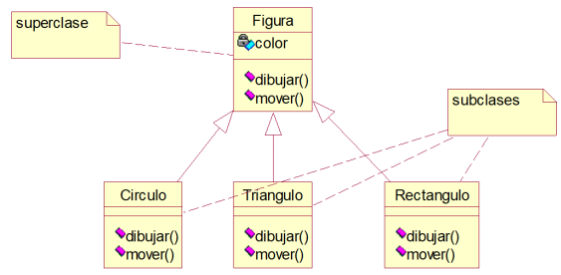
Relaciones entre clases
Generalización
Notes:
Generalización: La generalización es una relación entre un elemento general (llamado superclase o padre ) y un tipo más específico de ese elemento (llamado subclase o hijo) ▪ El hijo puede añadir nueva estructura y comportamiento o modificar el comportamiento del padre ▪ La generalización consiste en factorizar los elementos comunes de un conjunto de clases en una clase más general llamada superclase

Slide 13
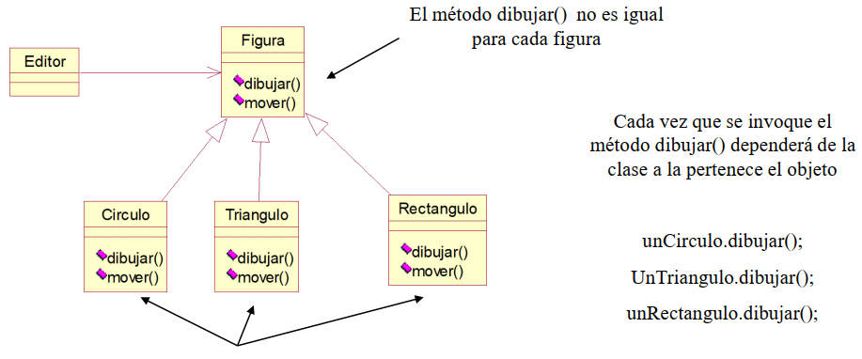
Polimorfismo
Redefino en las subclases el método dibujar()
Notes:
El polimorfismo permite referirse a objetos de clases diferentes mediante el mismo elemento de programa y realizar la misma operación de diferentes formas, según sea el objeto que se referencia en ese momento.
La interacciones entre objetos se escriben según los términos de las especificaciones definidas en las superclases

Slide 14
Requerimiento
Se identifica la necesidad de digitalizar y automatizar las inscripciones a Codo a Codo. Se debe poder gestionar los cursos, inscripciones y comisiones que lleva adelante el programa.
Quienes tengan interés en poder cursar en el programa deberán realizar la inscripción de manera online, completando un formulario con los datos personales básicos y seleccionando un curso disponible dependiendo de la categoría en la que estén interesados (Programación, Testing, Diseño).
Además, una persona con el rol necesario podrá realizar la gestiones de las distintas categorías, cursos y clases con el fin de que estén disponibles para quienes ya se consideran estudiantes del programa (han sido inscriptos de manera online). Quien posea este rol también podrá gestionar los proyectos que se desarrollen durante la cursada para que puedan estar visibles al público en general. Se observa que quienes posean ese rol tendrán información en el sistema que incluye su teléfono, domicilio y una foto de perfil.

Slide 15
No te olvides de completar la asistencia y consultar dudas

Slide 16
Recordá:
Revisar la Cartelera de Novedades.
Hacer tus consultas en el Foro.
TODO EN EL AULA VIRTUAL

